Slide 1
Projeto Gerenciar
Analise e Desenvolvimento de Sistemas
Projeto: Desenvolvimento de uma Aplicação Distribuída
4º SEMESTRE
Orientador
Leonardo Vilela Cardoso

Slide 2
Projeto Gerenciar
Integrantes
Alex Vinicius Dutra Berton
Eduardo Ramos da Silva
Erick Machado Reis
Fernando Maia Torres Alves
Jhody Mike Possidonio Da Silva
Leticia Isabela Teodoro Campos

Slide 3
Projeto Gerenciar
Introdução
Com o sonho de se tornar uma pessoa bom sucedida, empresas são abertas para que os seus donos possam ter uma qualidade de vida melhor do que se tivessem um emprego normal.
Mas o sonho acaba quando o empreendimento não dá certo e o seu fechamento é a única saída. O motivo desses empreendimentos fecharem as suas portas são diversos, como má localização, saturação de mercado, má gestão administrativa e/ou financeira entre outros fatores.
Alguns desses fatores poderiam ser evitados quando é feito uma melhor análise administrativa antes de abrir as portas da loja, outros fatores, com um melhor acompanhamento financeiro do dia a dia da empresa.
É nesse contesto financeiro que surge a necessidade de um projeto que ofereça uma visualização financeira/contábil ágil e simples para que o empreendedor, que está na sua faze inicial possa verificar com agilidade como a sua empresa está se saindo financeiramente.

Slide 4
Projeto Gerenciar
Problema
Empresas que estão na fase inicial onde não há recursos para a contratação de uma equipe contábil para ficar à disposição e/ou para os administradores que ainda não estão totalmente preparados para gerenciar financeiramente o seu negócio necessitam de uma ferramenta para que os auxiliem de forma prática e rápida a verificar como está a sua empresa financeiramente.
Objetivos
Desenvolver um software acessível para auxiliar a empresa a gerenciar a parte financeira de seu negócio, facilitando a tomada de decisões fundamentadas.

Slide 5
Projeto Gerenciar
Justificativa
Esse projeto pretende fornecer à empresas que estão no seu início, ou sem muitos recursos, uma solução prática e acessível para a gestão financeira, suprindo a falta de recursos e conhecimentos contábeis. Ao alcançar esse objetivo, a ferramenta se tornará uma aliada fundamental no crescimento sustentável dessa empresa, capacitando os administradores a tomar decisões mais informadas e estratégicas.
Público-Alvo
O público-alvo da ferramenta são os administradores da empresa que enfrentam desafios financeiros decorrentes da falta de recursos para contratar uma equipe contábil dedicada ou da ausência de conhecimentos financeiros aprofundados.

Slide 6
Requisitos Funcionais
Alguns dos requisitos funcionais são:
A aplicação deve permitir o usuário acessar sua conta;
A aplicação deve permitir o usuário realizar alterações nos dados cadastrados/preenchidos;
A aplicação deve permitir o usuário o acesso aos dados fornecidos anteriormente;
A aplicação deve calcular o custo mensal dos empregados, levando em consideração todos os itens que estão descritos no seu cadastro;
A aplicação deve possuir uma área para cadastrar novos usuários e vendedores.

Slide 7
Requisitos Não Funcionais
Alguns dos requisitos não funcionais são:
A API deve ser acompanhada por uma documentação completa e atualizada que descreva todos os endpoints, parâmetros de solicitação, tipos de resposta e exemplos de uso;
A aplicação deve registrar eventos importantes, erros e atividades críticas para fins de auditoria, solução de problemas e segurança;
A API deve estar disponível para uso 24/7, com um tempo de atividade mínimo de 99,9% do tempo;
A aplicação deve ser compatível com os principais navegadores web (Chrome, Firefox, Safari, Edge);
A aplicação deve ter uma interface intuitiva e de fácil utilização.

Slide 8
Restrições
Algumas das restrições são:
A equipe de desenvolvimento disponível para o projeto é limitada a um número específico de membros e não pode ser aumentada;
O projeto deve ser desenvolvido utilizando tecnologias específicas já em uso na organização, sem a introdução de novas tecnologias;
Deve ser seguido um conjunto rigoroso de políticas de segurança que impõe restrições sobre o armazenamento, acesso e proteção dos dados do projeto;
O projeto não pode ser desenvolvido por terceiros que não fazem parte da equipe de desenvolvedores;
As tecnologias ou software utilizados no projeto devem estar em conformidade com licenças específicas (por exemplo, licenças de código aberto) e não podem infringir direitos autorais ou licenças.

Slide 9
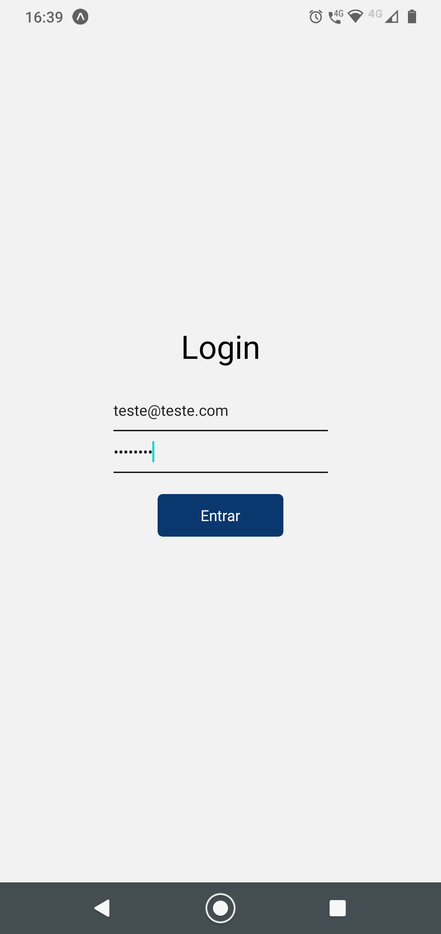
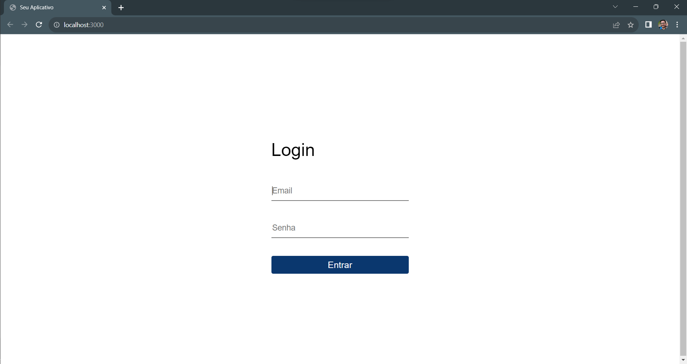
Tela de Login
No login temos:
Campo para digitar o e-mail
Campo para senha
Botão de Entrar

Slide 10
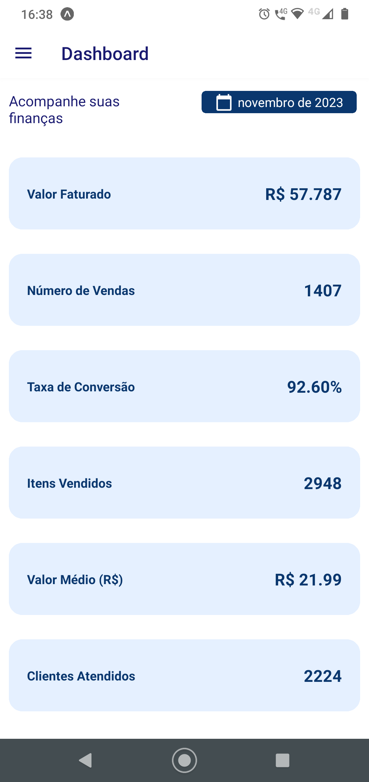
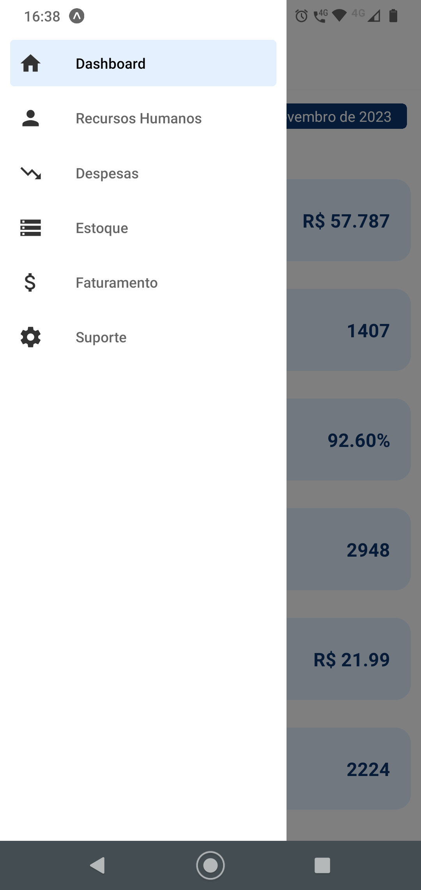
Tela Principal Mobile
Na tela principal mobile temos:
Acesso ao menu
Acesso ao calendário para troca dos meses
Cards com informações gerenciais do mês escolhido

Slide 11
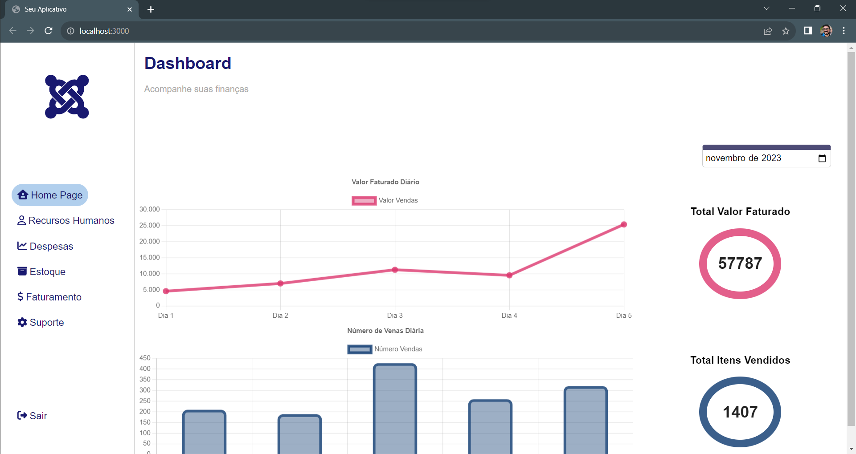
Tela Principal Web
Na tela principal web temos:
Acesso ao menu
Acesso ao calendário para troca dos meses
Gráficos com informações gerenciais do mês escolhido

Slide 12
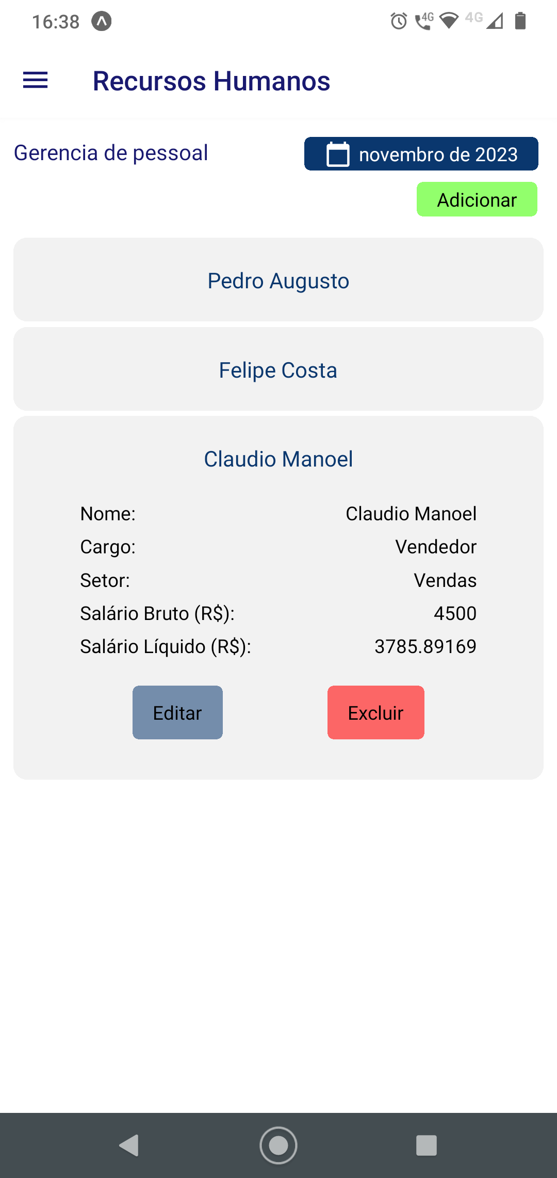
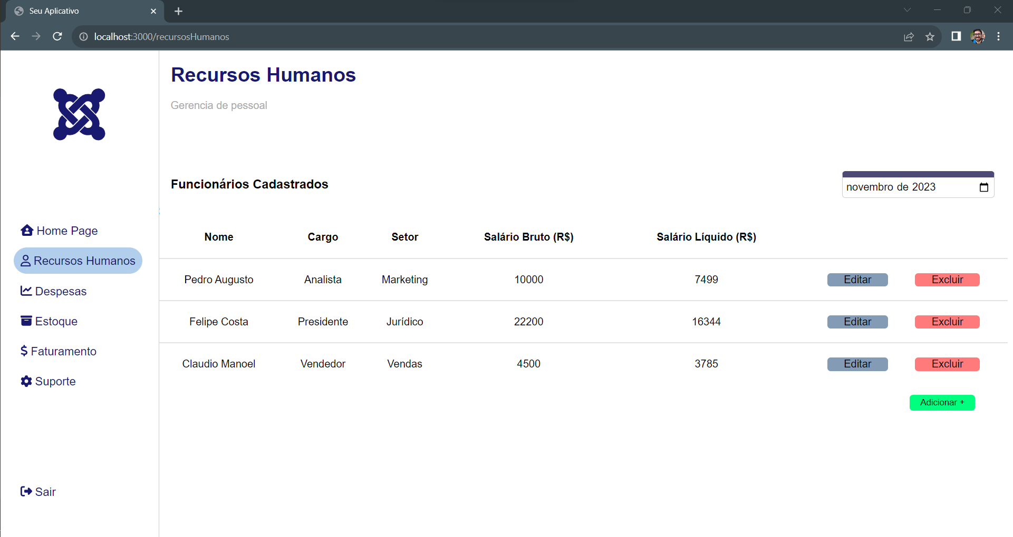
Tela de Recursos Humanos
No RH temos:
Dados dos funcionários cadastrados no mês
Acesso ao calendário para troca dos meses
Botões de Editar, Excluir e Adicionar

Slide 13
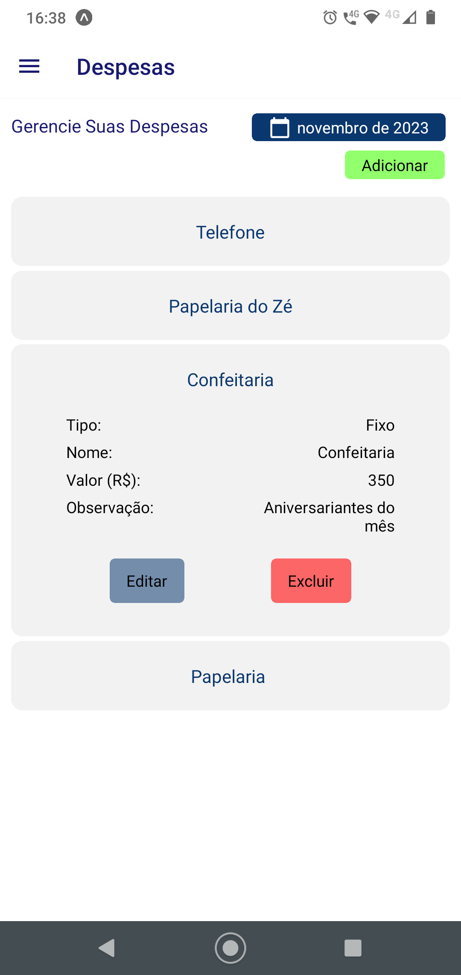
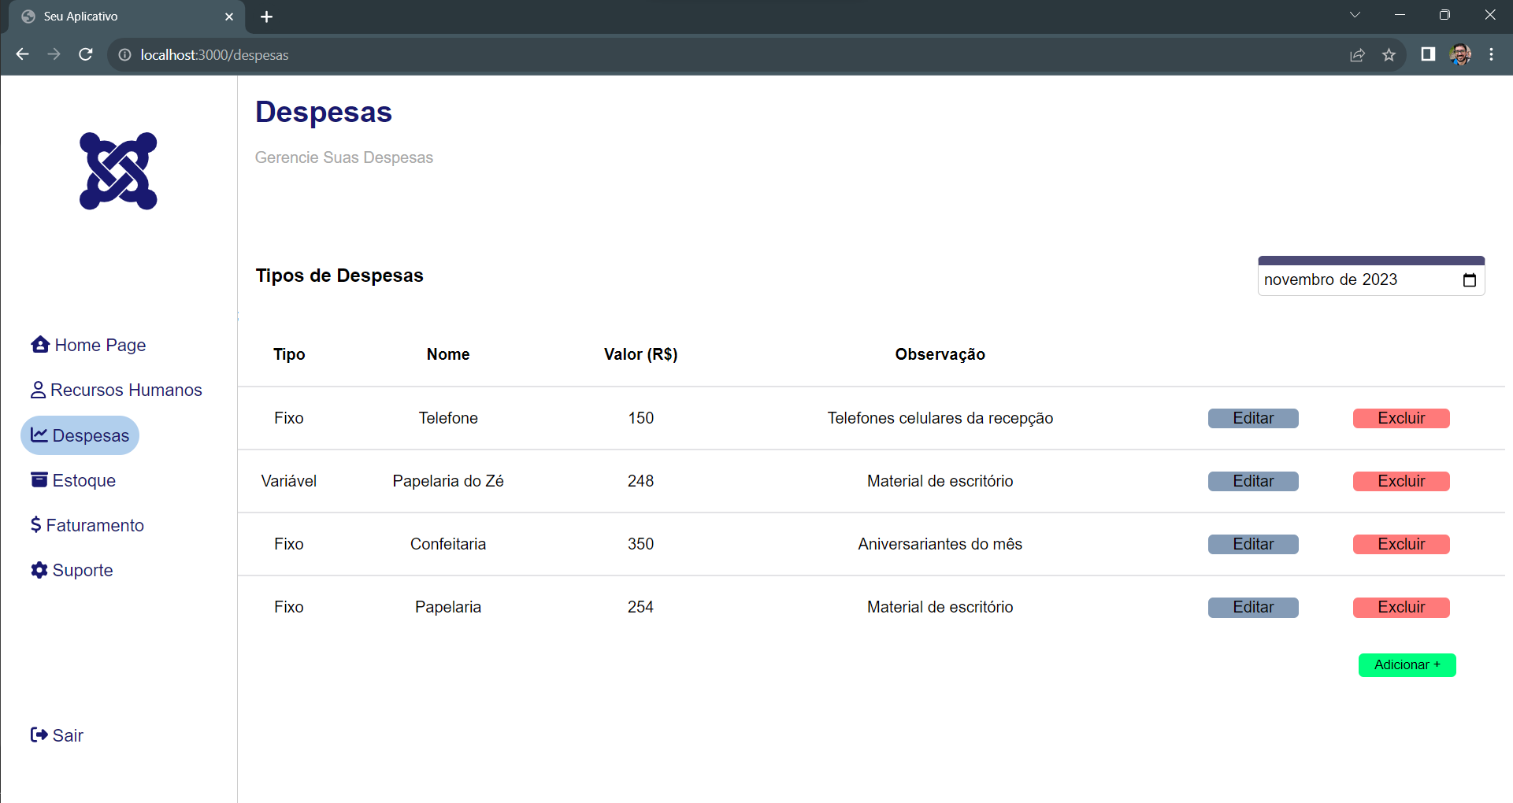
Tela de Despesas
Na despesas temos:
Dados das despesas cadastradas no mês
Acesso ao calendário para troca dos meses
Botões de Editar, Excluir e Adicionar

Slide 14
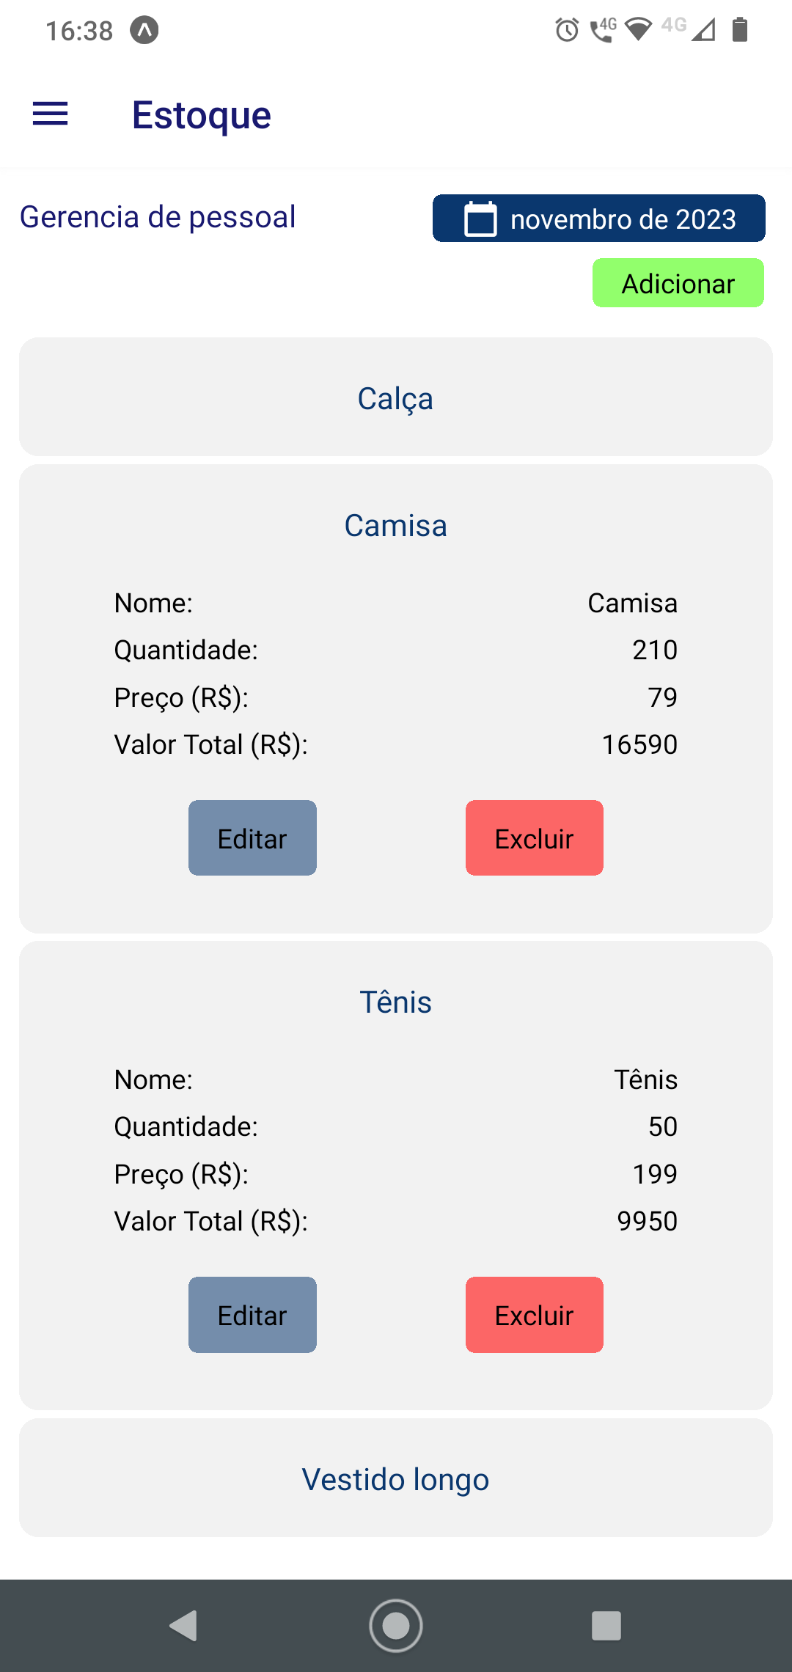
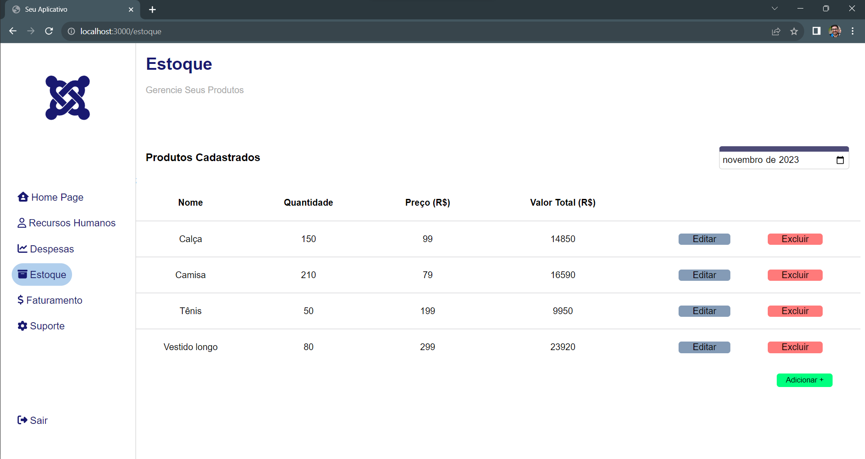
Tela de Estoque
No estoque temos:
Dados das despesas cadastradas no mês
Acesso ao calendário para troca dos meses
Botões de Editar, Excluir e Adicionar

Slide 15
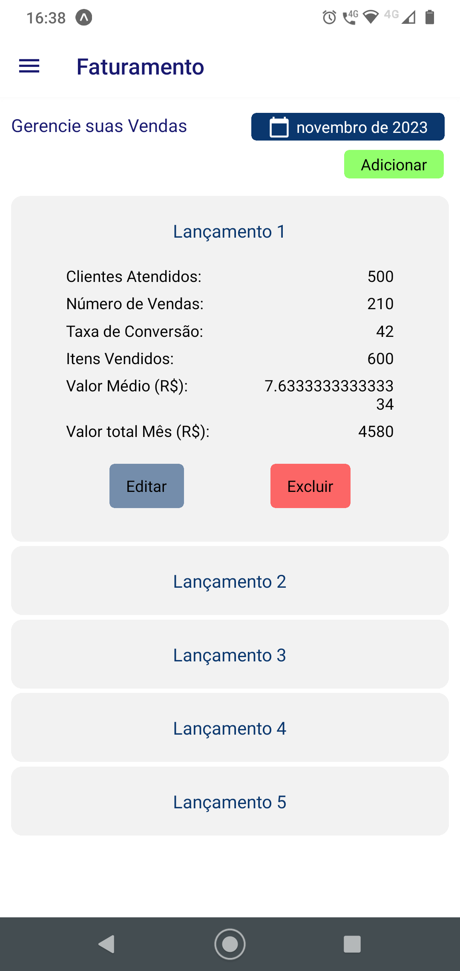
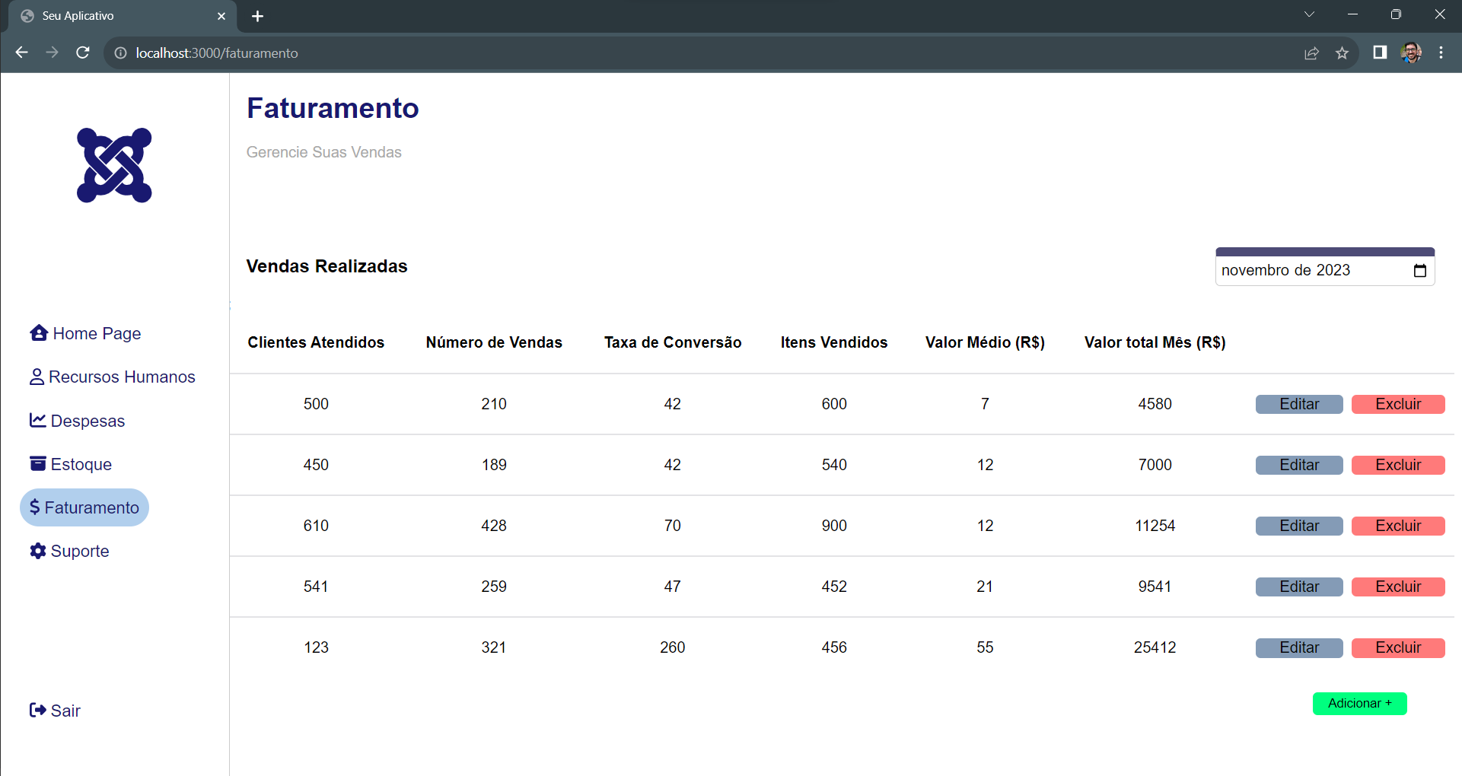
Tela do Faturamento
No faturamento temos:
Dados das despesas cadastradas no mês
Acesso ao calendário para troca dos meses
Botões de Editar, Excluir e Adicionar

Slide 16
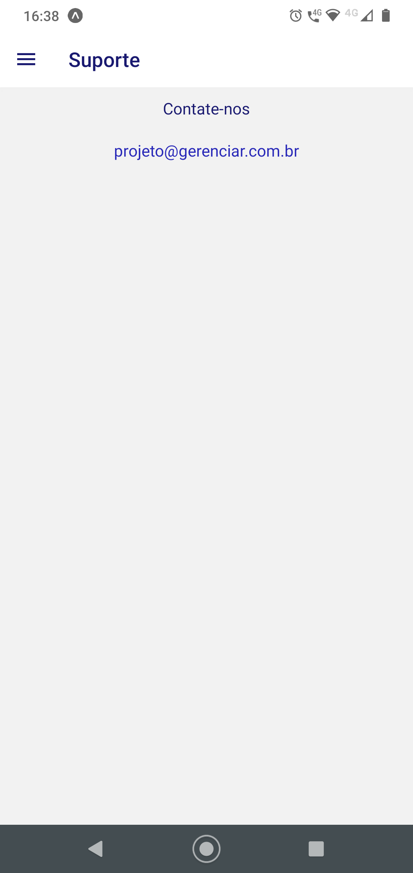
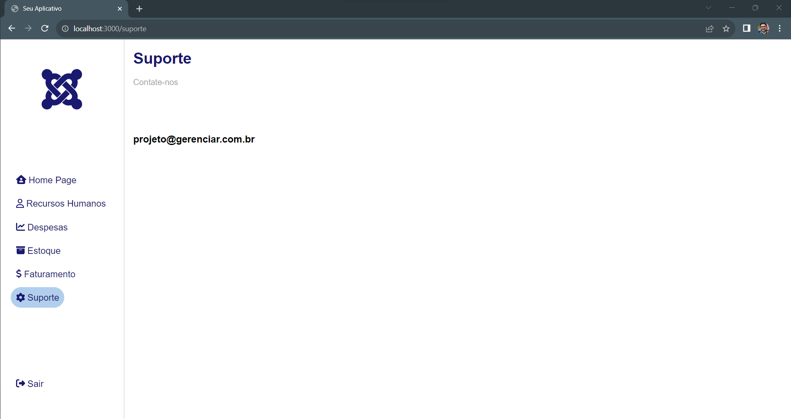
Tela Suporte
No suporte temos:
E-mail para contato com o suporte

